Slide 1
США в 1877 – 1900роках

Slide 2
План
Економічне піднесення країни. Зростання впливу великих корпорацій.
Політичне життя. Становлення антимонопольного законодавства.
Расова політика. Юридичне оформлення сегрегації на півдні США.
Робітничий рух

Slide 3
Опорні поняття і дати
Опорні поняття:
Расова дискримінація;
Сегрегація;
Опорні дати:
1877 р. - завершення реконструкції Півдня.
1 травня 1886 р. - масова демонстрація в Чикаго, що започаткувала введення Міжнародного дня пролетарської солідарності.
1890 р. - прийняття антитрестівського закону Шермана.

Slide 4
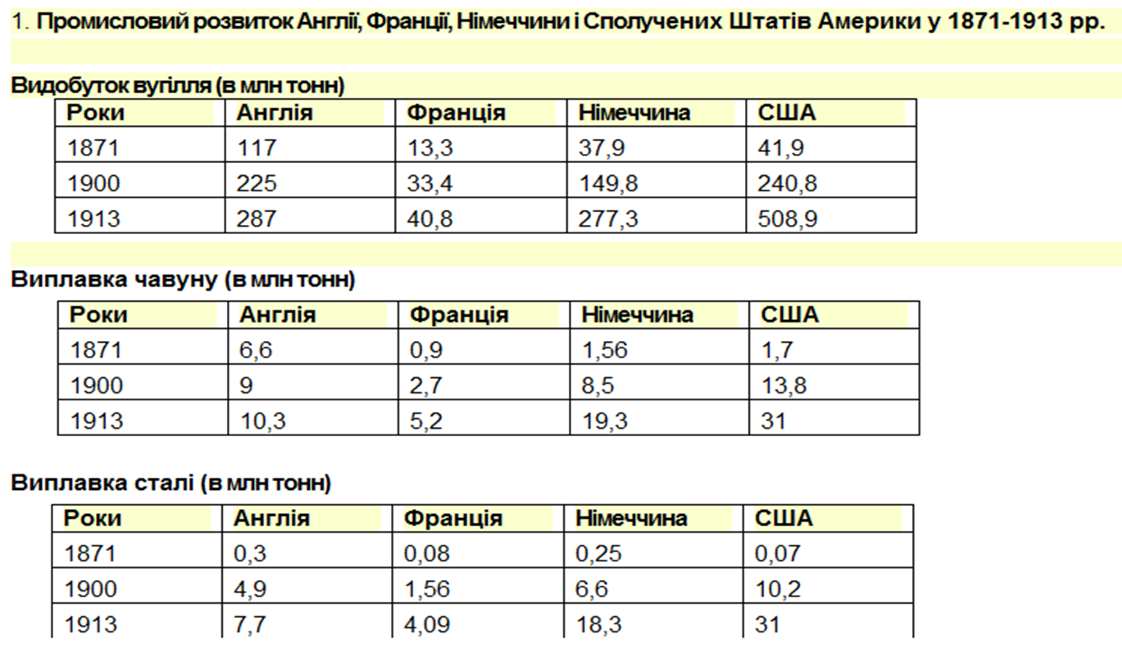
На основі даних таблиць визначте:
Які темпи промислового розвитку були характерні для США у 1871 – 1913 роках?
Яке місце посіли США в промисловому розвитку?
За рахунок чого США здійснили такий економічний стрибок?

Slide 5
Основні фактори швидкого економічного розвитку США
Ліквідація плантаційного рабства, розвиток фермерського господарства
Наявність величезних природних багатств
Швидке освоєння нових територій
Протекціонізм
Зростання внутрішнього ринку
Нагромадження капіталу
Раціоналізація виробництва, висока продуктивність праці
Незначні витрати на оборону країни
Зростання імміграції та чисельності населення

Slide 6
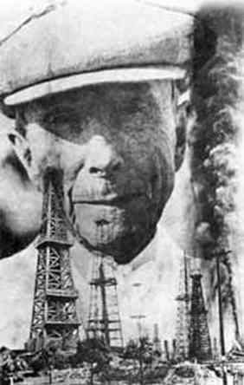
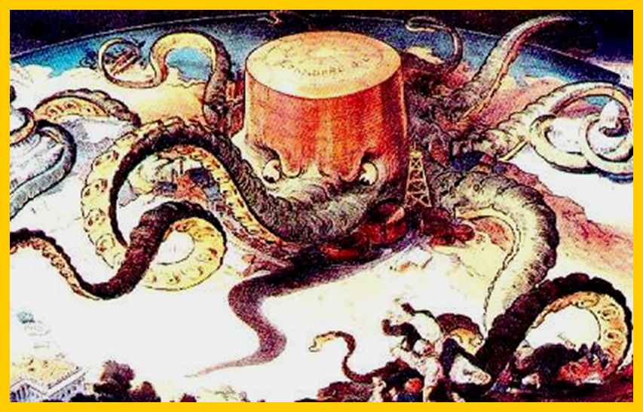
Економічне піднесення країни. Зростання впливу великих корпорацій
На початку XX ст. найбільшим впливом користувалися нафтовий трест Рокфеллера (виробляв 90% нафтопродуктів) і металургійний трест Моргана (виплавляв 66% сталі).
На 1900 р. у країні налічувалося 440 промислових і транспортних трестів.
Рокфеллер
Карикатура на американські монополії

Slide 7
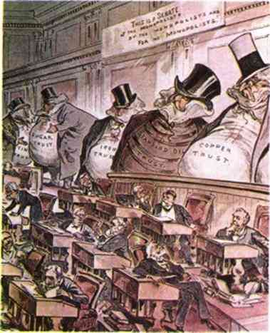
Економічне піднесення країни. Зростання впливу великих корпорацій
Основні особливості економічного розвитку:
Створення нових галузей промисловості.
Удосконалення організації виробництва.
Залізничне будівництво
Розвиток сільського гсоподарства
«Сенат монополій, обраний монополістами і служить монополіям» (Карикатура 1889.США)

Slide 8
Становлення антимонопольного законодавства
Акт для захисту торгівлі і комерції від протизаконних обмежень і монополії (закон Шермана)
Будь-який договір, угода у вигляді тресту або в іншій подібній формі, яка перешкоджає торгівлі між окремими штатами або з іноземними державами, оголошується незаконною. Всякий, хто укладе таку угоду або буде втягнутий в подібну змову, розглядатиметься, як винний у проступку, що карається судом, і за рішенням суду буде засуджений до штрафу до 5 тис. доларів, або до тюремного ув'язнення до одного року, або за розсудом суду. Всякий, хто зазнає шкоди у своєму ділі або майні від будь-якої іншої особи, або об'єднання дією, забороненою або оголошеною цим актом незаконною, може шукати захисту в будь-якому судовому окрузі Сполучених Штатів, в якому проживає або буде виявлений відповідач, незалежно від суми завданої шкоди одержить потрійне відшкодування завданої втрати, а також судові витрати, включаючи звичайну платню адвокату.
Які обмеження накладав цей закон на підприємців щодо створення монополій?

Slide 9
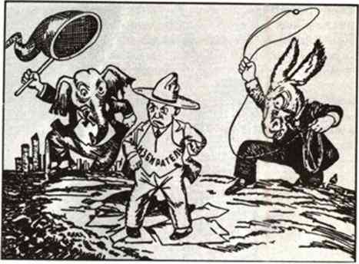
Політичне життя.
В останній чверті XIX ст. у США остаточно утвердилася республіка президентського типу і двопартійна система.
Прихильники політиків Півночі США склали ядро республіканської партії, а Півдня - демократичної.
До початку XX ст. різниця між республіканською та демократичною партіями практично зникла, обидві парти обстоювали, тогочасний суспільний і державний устрій США.
Карикатура на двопартійну систему США (слон – символ Республіканської партії; осел – символ Демократичної партії)

Slide 10
Расова політика. Юридичне оформлення сегрегації на півдні США.
Хоча 14-та і 15-та поправки до Конституції США надавали темношкірому населенню країни громадянські права, повної рівноправності колишні раби так і не домоглися. Прийняті в багатьох південних штатах «чорні кодекси» узаконили режим расової сегрегації - окремого користування правами афроамериканців і білих громадян. У лікарнях створювалися різні палати для чорношкірих і білих, у поїздах, ресторанах, театрах - окремі місця. У деяких штатах було навіть заборонено змішані шлюби.
Дискримінації піддавалися також корінні мешканці Америки - індіанці. Вцілілим індіанським племенам було відведено спеціальні території в окремих районах -резервації. Але незабаром і ці землі знадобилися федеральній владі. У 1887 р. було прийнято закон Дауеса, внаслідок якого індіанців позбавили кращих земель, що залишалися в них. Лише в Оклахомі вони втратили за 20 років 90 % своєї території.

Slide 11
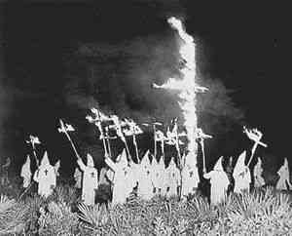
Расистська організація ку- клукс - клан
"... Ку-клукс-клан, або Невидима Імперія Півдня, що включає в себе велику кількість людей самих різних класів, що володіє власною конституцією і законами, здійснює насильницькі дії, спрямовані проти членів Республіканської партії. Члени Клану вриваються в будинки чорношкірого населення з метою грабежу, насильства й убивства законослухняних громадян ..."
20 квітня 1871р. Конгрес США видав закон, спрямований на припинення діяльності ку-клукс-клану. Він давав президентові повноваження скасовувати право особистої недоторканності і вдаватися до зброї для підтримки законів.
Коли ку-клукс-клан в черговий раз став творити безчинства і насильства в жовтні 1871 року, президент оголосив про стан облоги у дев'яти округах Кароліни і зробив численні арешти. Сотні активістів було заарештовано й кинуто в тюрми рішеннями військового трибуналу, що було однією з важливих причин припинення діяльності організації.
Члени організації на тлі знаменитого символу «палаючого хреста»
Прапор клану

Slide 12
Робітничий рух
В умовах бурхливого економічного розвитку останніх десятиріч XIX ст., особливо індустріалізації країни, швидкими темпами зростала чисельність робітничого класу. Якщо в 1870 р. в промисловості й транспорті працювало 3,8 млн робітників то через 30 років їх кількість зросла до 9,4 млн, понад 50% яких складали емігранти. Зросла питома вага робітників, які працювали на великих підприємствах нових галузей виробництва, у виробництві засобів виробництва, в металургії, залізничній справі. Попри те, що швидкий розвиток техніки і технологічні вдосконалення виробничих процесів збільшили попит на некваліфіковану працю, резерв якої постійно зростав у зв’язку з безпрецедентною кількістю іммігрантів, важливу роль відігравали кваліфіковані робітники. До категорії кваліфікованих робітників входило в 1880 р. 844 тис. робітників, в 1890 р. – 1910 тис., в 1900 р. – 2200 тис. Американські робітники, особливо кваліфіковані, отримували більшу заробітну платню аніж європейські. Однак умови праці основної маси робітників були надзвичайно тяжкими – тривалий робочий день, що досягав 12 – 14 годин (8 годинний робочий день був введений після тривалої боротьби на нечисленних державних підприємствах), надзвичайно висока інтенсифікація праці, штрафи за провину, експлуатація жіночої та дитячої праці, відсутність страхування на випадок хвороби, каліцтва, безробіття. Заробітна платня відставала від прожиткового мінімуму. В кінці 90-х рр. дві третини робітників заробляли менше 600 дол. на рік, в той час як прожитковий мінімум для сім’ї з п’яти чоловік, наприклад у Нью-Йорку, становив 825 дол. В кінці XIX ст. різко зросли витрати американських робітників на житло, транспорт, лікування, освіту. Особливо у складних умовах знаходилися робітники-іммігранти, які концентрувалися у великих промислових центрах – Чикаго, Нью-Йорку, Сан-Франціско. Найнужденнішим було негритянське населення. Закон 1875 р. про громадянські права, що проголошував рівні права темношкірого населення з білими, залишався мертвою буквою, а в 1893 р. закон був зовсім скасований як такий, що «суперечить конституції США». Під час промислових криз 1873, 1883 і 1893 рр. безробіття охоплювало сотні тисяч робітників, в першу чергу, іммігрантів, темношкірих робітників. Своєрідність розвитку США обумовила особливості американського робітничого руху.
Розстріл робітничої демонстрації 01.05.1886р.

Slide 13
Грамофон
Грамофон - прилад для відтворення звуку з грамофонної пластинки.
Грамофон є видозміною фонографа , незалежно винайденого в 1877 році Шарлем Кро і Томасом Едісоном. Еміль Берлінер , ознайомившись з роботами Кро , вирішив замість циліндрів для записування і відтворення звуків використовувати диски. Новий винахід , назване грамофоном , було запатентовано Берлінером 26 вересня 1887. Грамплатівки спочатку виготовлялися з ебоніту , потім шелаку . Перша в світі грамплатівка була цинкової . Різець , прикріплений через повідець до вібруючої , що сприймає звуки мембрані , наносить на лаковом диску ( спочатку - на шарі сажі , потім воску ) модульований спіральний слід, який при тиражуванні переноситься на платівку. При обертанні диска за допомогою пружинного механізму грамофонна голка рухається по спіралі диска і викликає відповідні коливання вібруючої платівки. Основна перевага грамофона над фонографом - поперечна запис , що забезпечує зниження спотворень в десятки разів , а також більш гучний звук ( вже в перших моделях - в 16 разів, або на 24 дБ). Укупі з легкістю тиражування записів це забезпечило швидку перемогу грамофона .
У 1904-1906 -х удосконалення грамофона дозволило досягти досить чистої передачі музичного звучання п'єс , як вокальних , так і інструментальних . Виготовлення грамофонів зробилося потужної самостійної галуззю в США і Європі , включаючи Росію.

Slide 14
Дякуємо за увагу!
Дякуємо за увагу!

